Slide 1
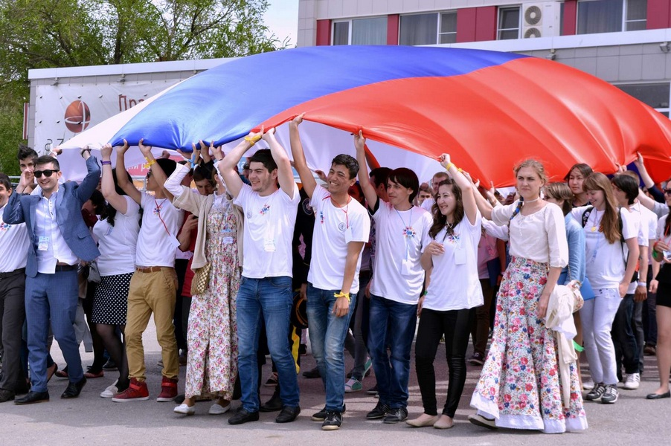
Молодежный слет активистов национально-культурных общественных объединений Астраханской области
Автор проекта:
Едегеева Анара Симгатовна

Slide 2
Цель проекта: профилактика конфликтности, ксенофобии и экстремизма в молодежной среде Астраханской области.
Задачи:
1.Содействовать формированию у молодежи понятий и ценностей межэтнических взаимоотношений, повышению уровня информированности и знаний по вопросам профилактики конфликтности;
2.Обучить молодежь методам профилактической работы с целью создания новой группы волонтеров;
3.Научить молодежь организовывать мероприятия профилактического характера.
Сроки реализации: май – декабрь 2017 года

Slide 3
Партнеры проекта
Мероприятие реализуется на базе агентства по делам молодежи Астраханской области при поддержке администрации Губернатора Астраханской области и при участии образовательных организаций Астраханской области, национально-культурных общественных объединений Астраханской области, Астраханской Митрополии и регионального духовного управления мусульман Астраханской области.

Slide 4
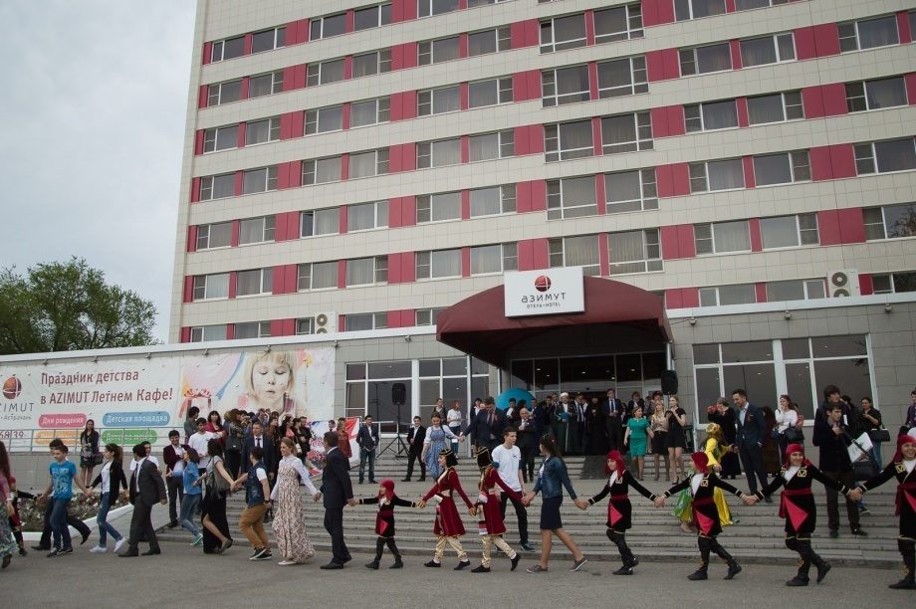
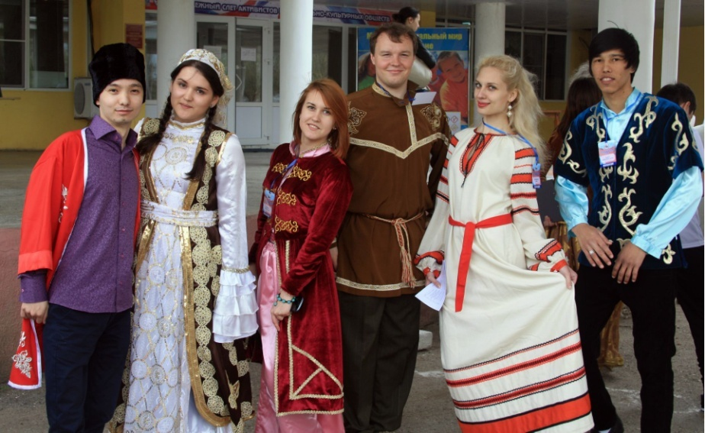
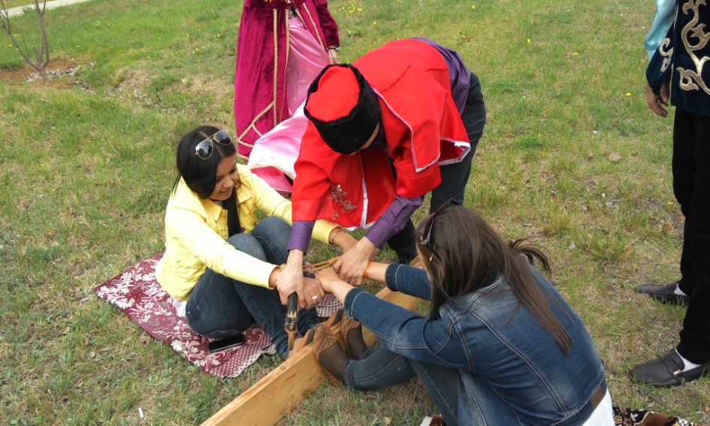
Молодежный слет - диалоговая площадка для налаживания сотрудничества и взаимодействия в молодежной среде.

Slide 5
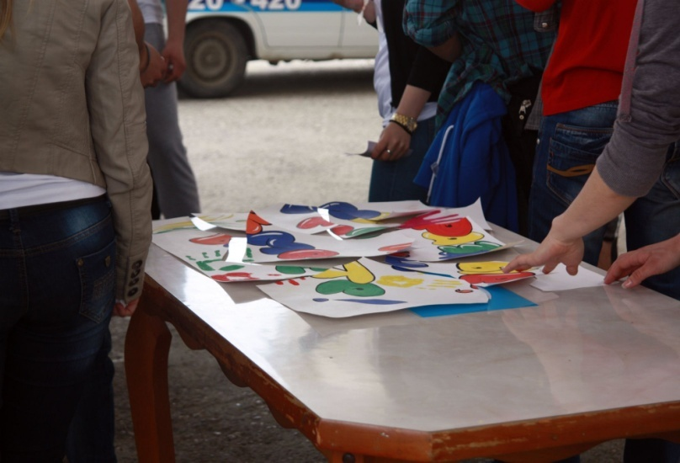
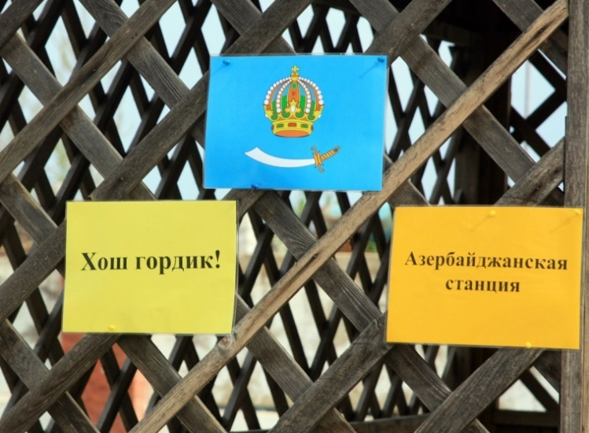
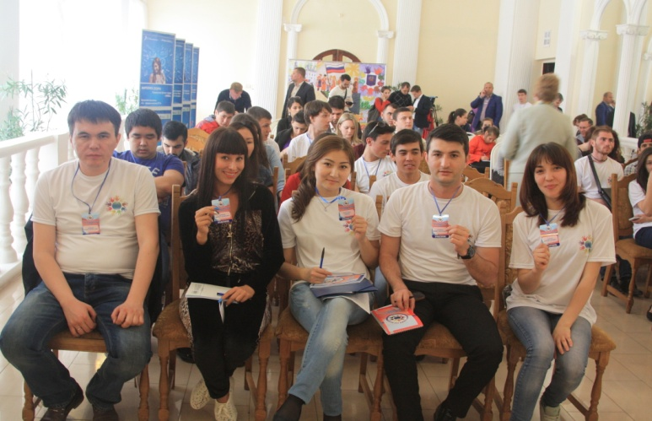
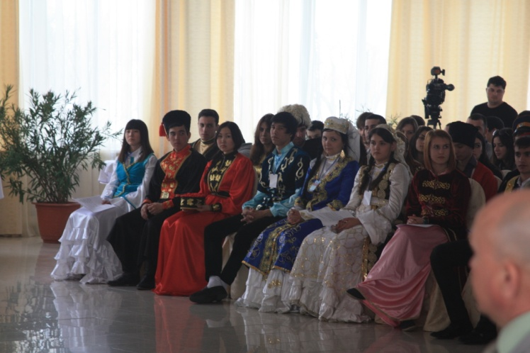
Методы реализации :
1.Подготовительный этап слета проходит в течении 2 месяцев, на котором участники пишут эссе и проходят отбор.
2.Основной этап: Мероприятие в течение 1-2 дней на территории Астрахани и Астраханской области.
3.Заключительный этап: рефлексия.

Slide 6
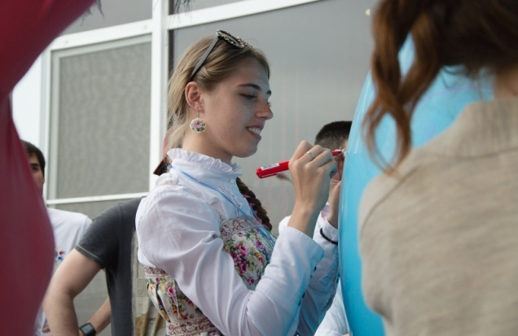
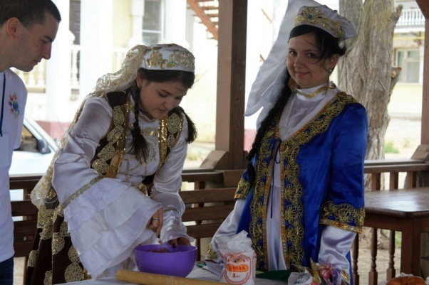
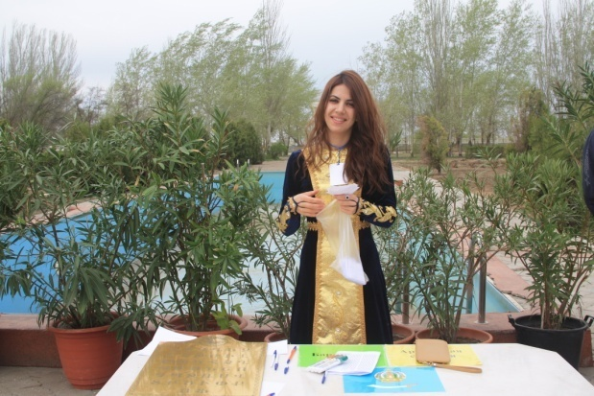
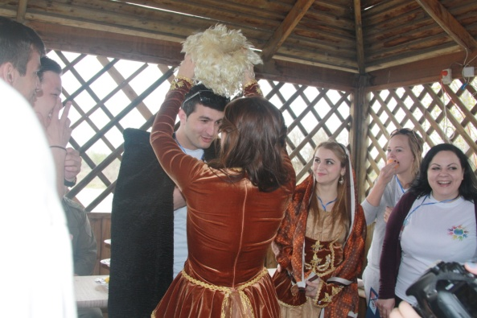
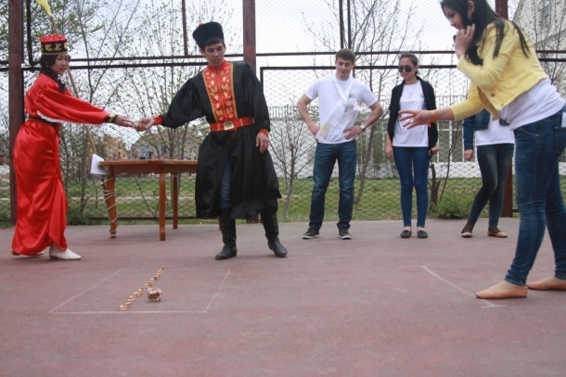
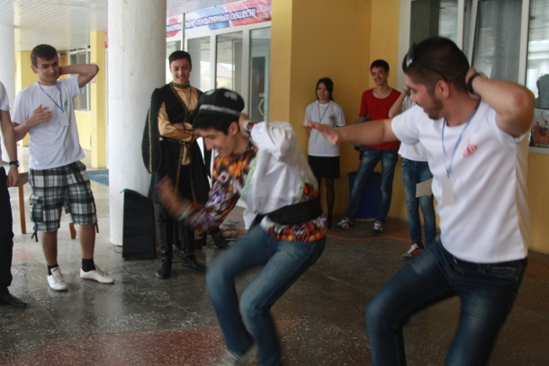
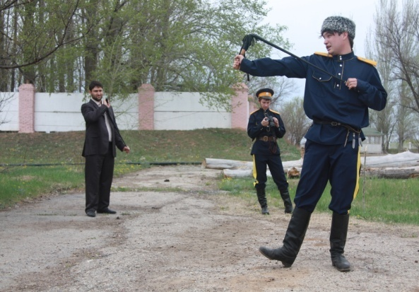
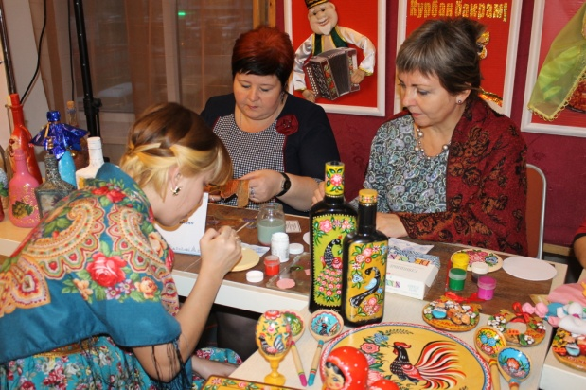
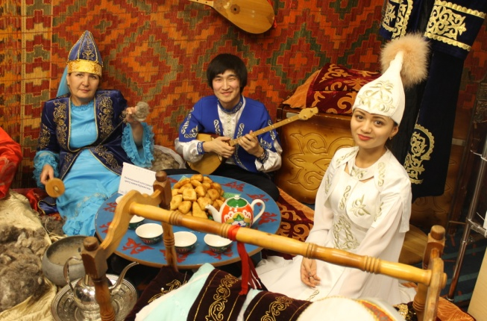
Программа слёта:
Тимбилдинги и игры на сплочение и командообразование;

Slide 7
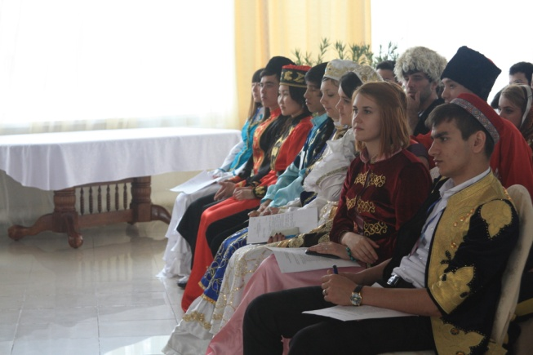
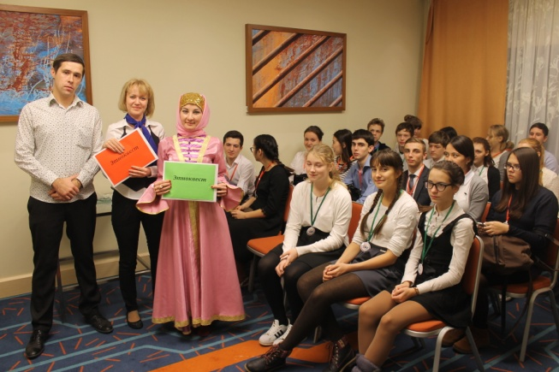
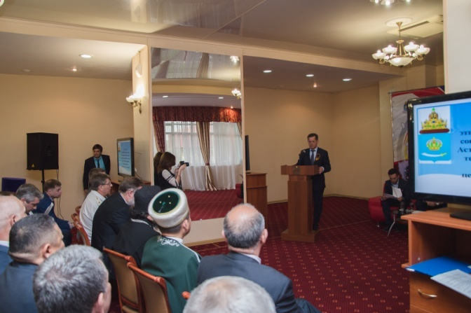
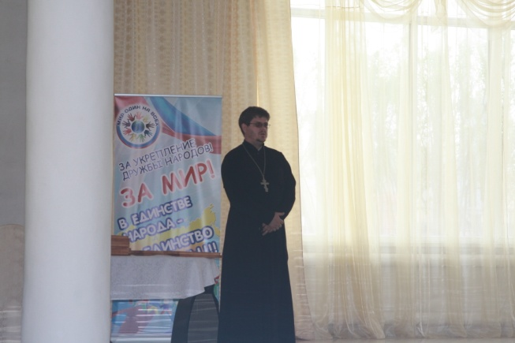
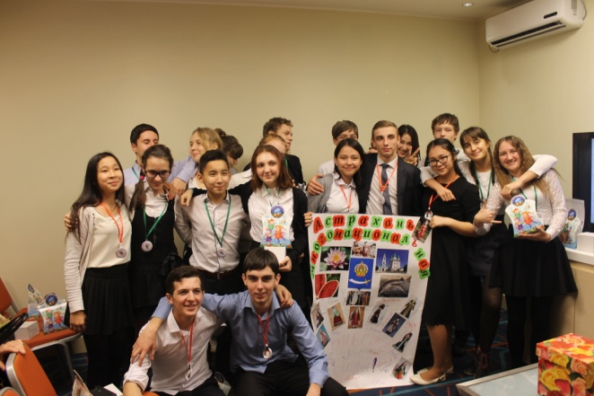
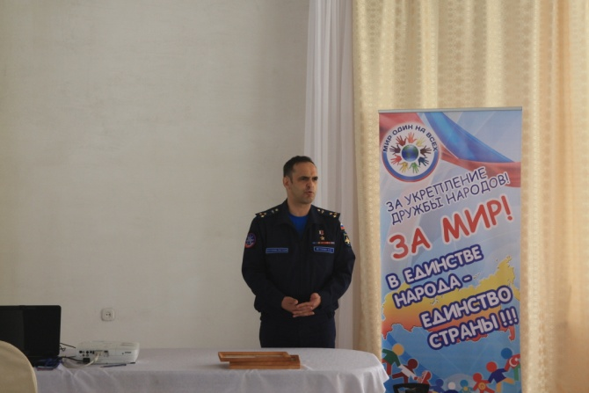
Образовательная площадки:
«Патриотическое воспитание современного поколения»,
«Символы России» и др.

Slide 8
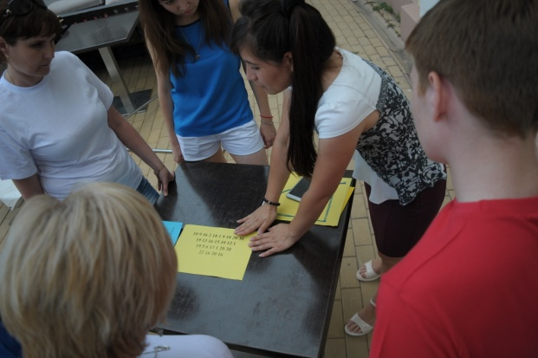
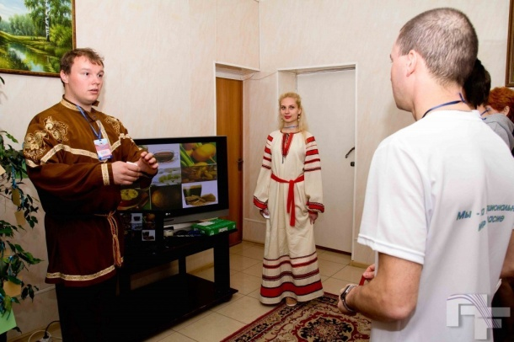
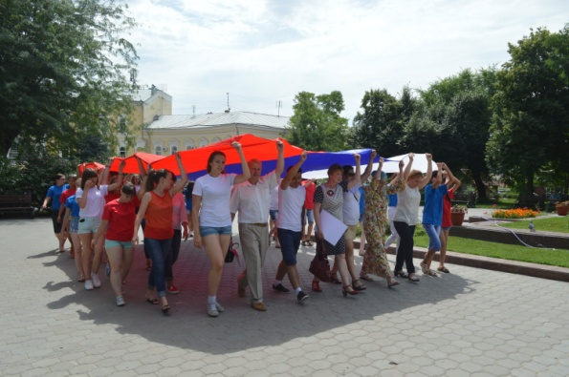
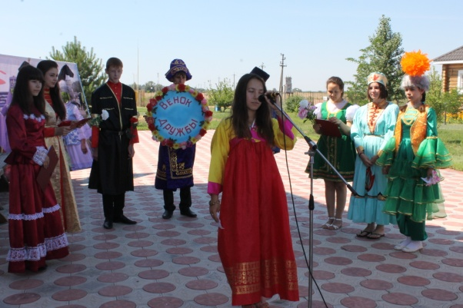
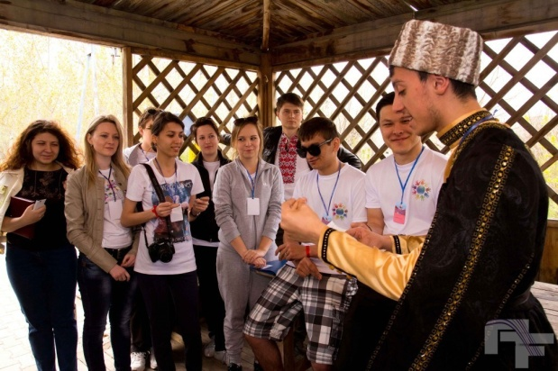
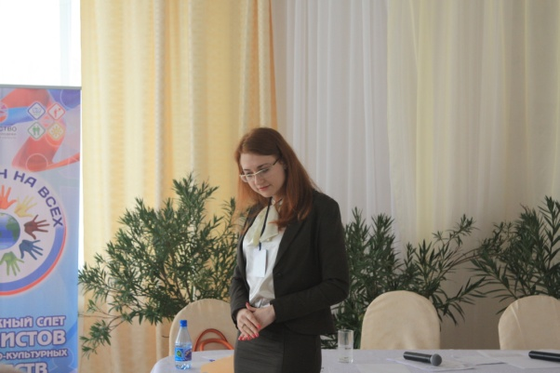
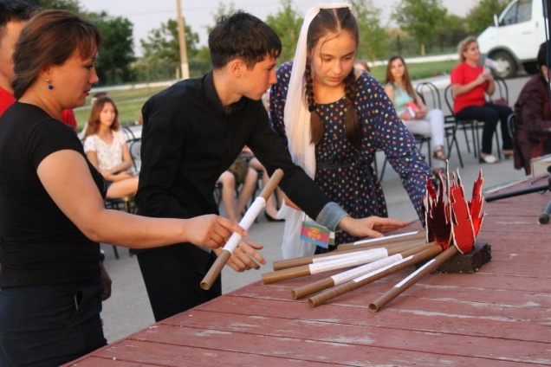
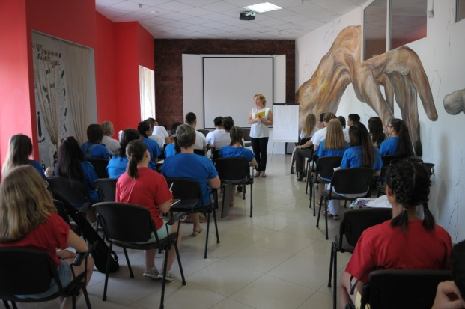
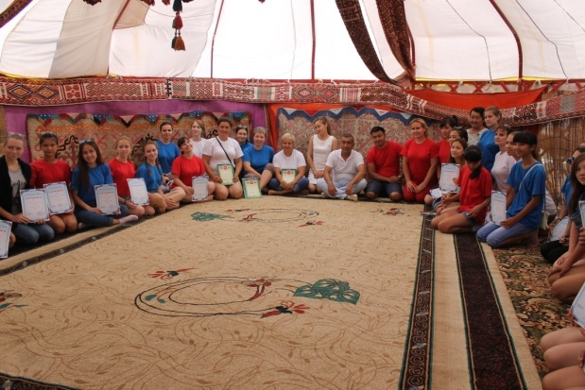
Работы в проектных групп по направлениям:
«Этнопроект»; «Межкультурная карта региона»; «Этнотуризм».

Slide 9
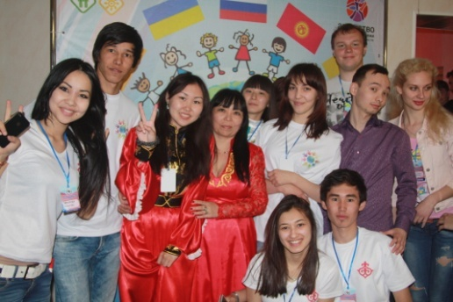
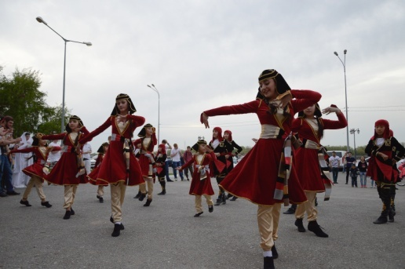
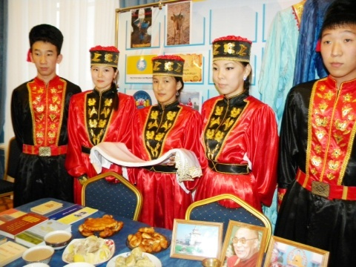
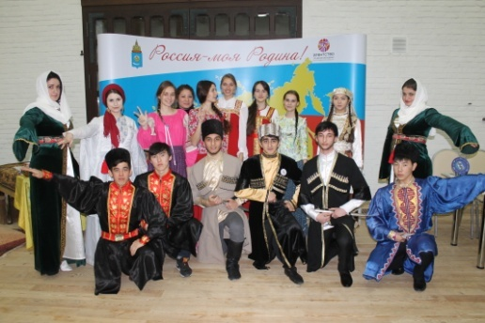
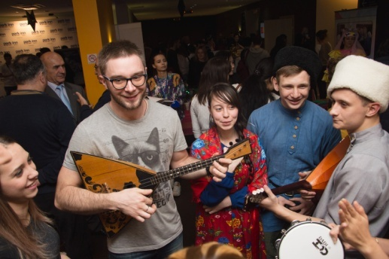
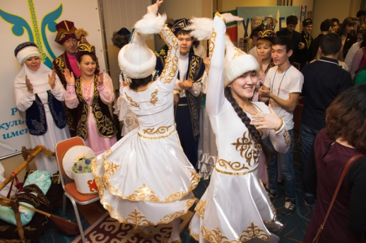
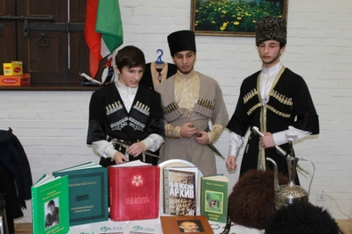
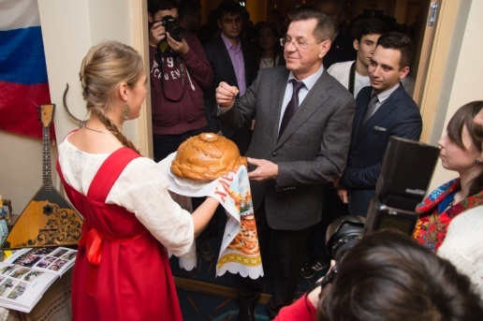
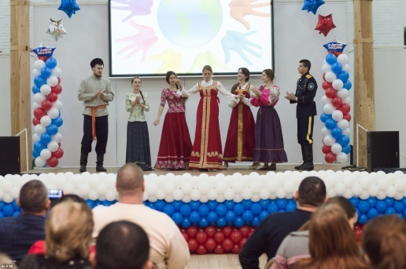
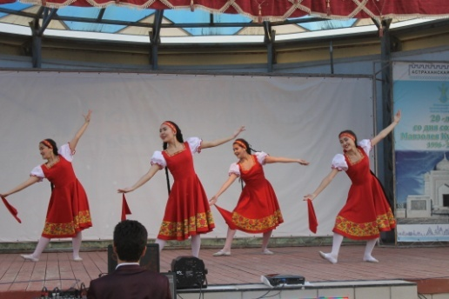
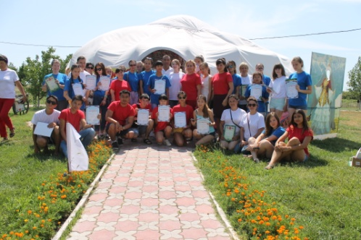
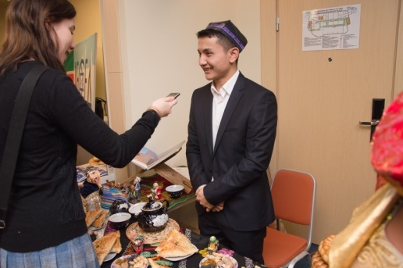
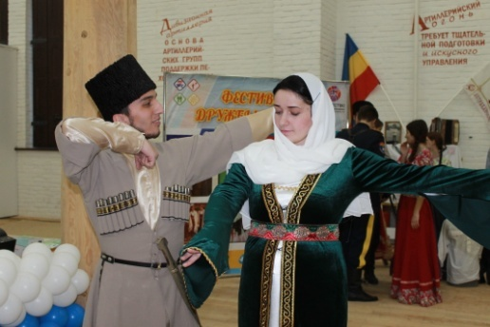
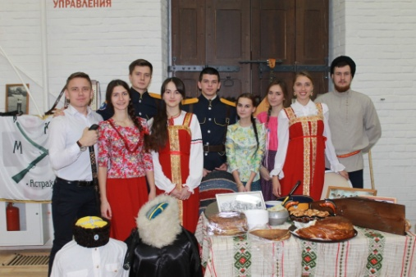
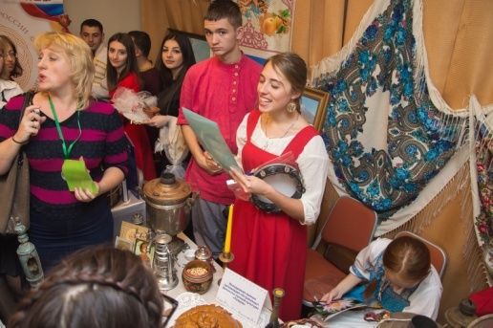
Фестиваль национальных культур «Дружба народов»; Демонстрация национальных костюмов «Этностиль»;

Slide 10
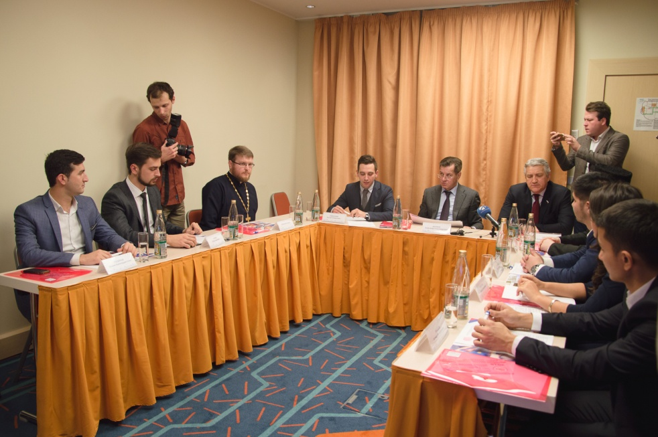
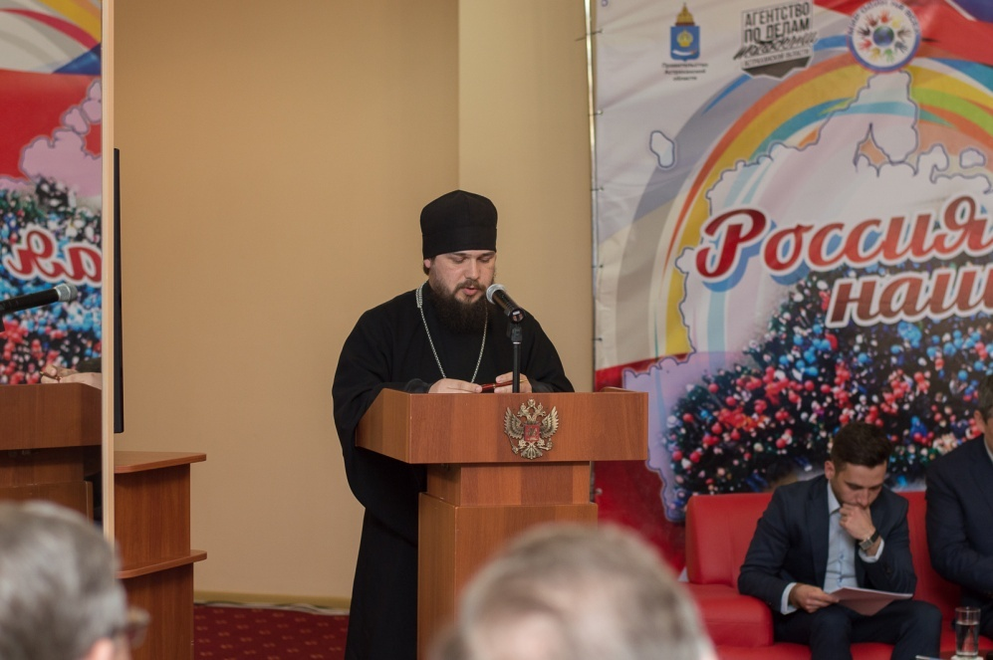
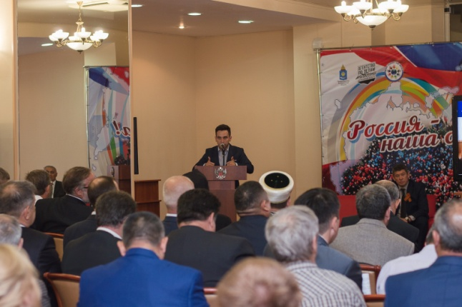
Заседание молодежной рабочей группы Этноконфессионального совета при Губернаторе Астраханской

Slide 11
Молодежный слет активистов национально-культурных обществ Астраханской области
Проходит на территории Астраханской области с 2014 года . С момента реализации мероприятия в нем приняли участие более 500 человек из числа студентов образовательных организаций Астраханской области и активистов национально-культурных общественных объединений Астраханской области.

Slide 12
Результаты реализации проекта
Привлечение к реализации мероприятий проекта более 100 добровольцев из волонтерских объединений;
Создание и выпуск методического издания, подготовленного в рамках проекта, способствующих распространению опыта работы по гармонизации межэтнических отношений в подростково-молодежной среде;
20 участников проекта стали модераторами проектов по гармонизации межэтнических отношений.

